Slide 1
Отчет главы Администрации Ивановского сельского поселения о проделанной работе в 2018 году

Slide 2

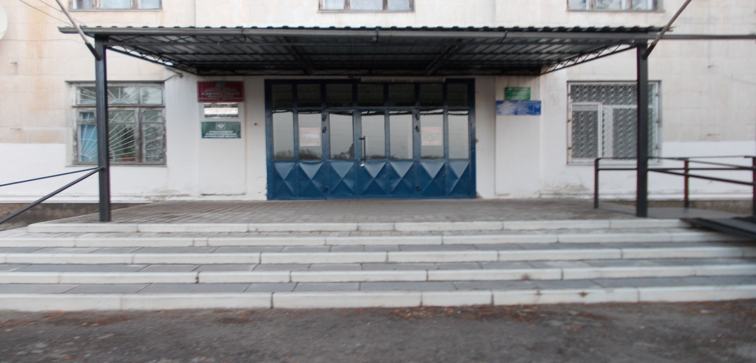
подготовлен на основании решения Собрания депутатов Ивановского сельского поселения от 15.12.2017 № 67 «О бюджете Ивановского сельского поселения Сальского района на 2018 год и на плановый период 2019 и 2020 годов»

Slide 3
 Бюджет для граждан - это аналитический материал, доступный для широкого круга неподготовленных пользователей: основы
бюджета и бюджетного муниципальные программы, и широкий спектр другой информации.
процесса,

Slide 4
Основные направления бюджетной и налоговой политики Ивановского сельского поселения на 2018-2020 годы (Постановление Администрации Ивановского сельского поселения 12.10.2017 № 92)
Основные направления бюджетной и налоговой политики Ростовской области на 2018-2020 годы
Муниципальные программы Ивановского сельского поселения
Прогноз социально- экономического развития Ивановского
сельского поселения на 2018-2020 годы
Основа формирования проекта бюджета Ивановского сельского
поселения Сальского района на 2018-2020 год ы
3

Slide 5


















Бюджет – план доходов и расходов для обеспечения обязательств государства, закрепленных в Конституции Российской Федерации.
Бюджетная система Российской Федерации
бюджеты государственных внебюджетных фондов Российской Федерации
бюджеты территориальн ых государственны х внебюджетных фондов
федерал ьный бюджет
бюджеты субъектов Российской Федерации
местные бюджет ы
бюджеты городских округов
бюджеты муниципальных районов
бюджеты городских и сельских поселений

Slide 6
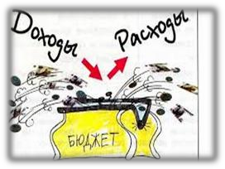










Основные понятия
Поступающие в бюджет денежные средства являются ДОХОДАМИ БЮДЖЕТА
Выплачиваемые из бюджета денежные средства называются РАСХОДАМИ БЮДЖЕТА
НАЛОГИ –
часть доходов граждан и организаций, которые они обязаны заплатить государству (например, налог на доходы физических лиц, налог на прибыль, налог на имущество физических лиц, земельный налог и др.)
БЕЗВОЗМЕЗД- НЫЕ ПОСТУПЛЕ-
НИЯ – средства, которые поступают в бюджет безвозмездно (денежные средства, поступающие из вышестоящего бюджета (например, дотация из областного бюджета), а также безвозмездные перечисления от физических и юридических лиц)
на культуру,
на жилищно- коммуналь ное хозяйство
НЕНАЛОГОВЫ Е ДОХОДЫ –
платежи в виде штрафов, санкций за нарушение законодательс тва, платежи за пользование имуществом государства
на физическую культуру
и спорт
на охрану окружаю- щей среды
на общегосуда рственные вопросы
Межбюджетные трансферты общего характера
на националь ную оборону
На национальную безопасность и правоохранительную деятельность
на национальную экономику

Slide 7

Основные понятия
ДОХОДЫ < РАСХОДЫ = ДЕФИЦИТ БЮДЖЕТА
ДОХОДЫ > РАСХОДЫ = ПРОФИЦИТ БЮДЖЕТА
НЕДОСТАЮЩИЕ СРЕДСТВА БЕРУТ В ДОЛГ ИЛИ ИЗ НАКОПЛЕНИЙ
ИЗЛИШКИ СРЕДСТВ НАПРАВЛЯЮТ
В НАКОПЛЕНИЯ
<Бюджет составляется на 3 года – очередной финансовый год и на плановый период (2018-2020)
Очередной финансовый год – год, на который составляется бюджет (2018 год)

Slide 8
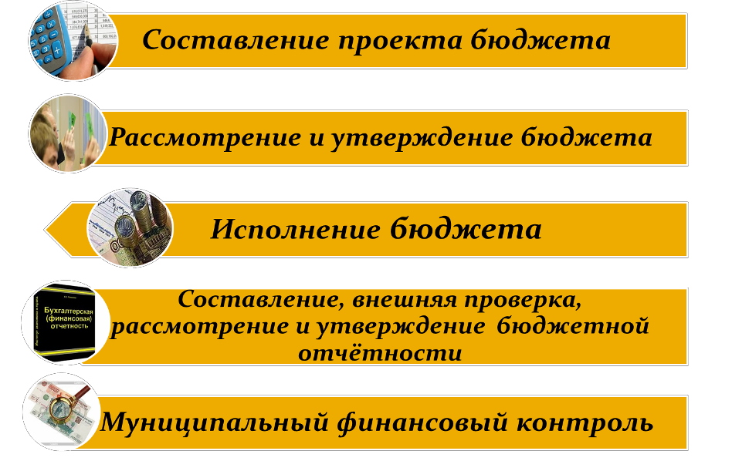
Стадии бюджета

Slide 9
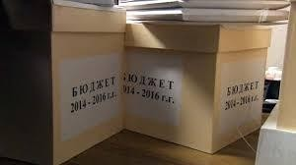
Основные характеристики бюджета Ивановского сельского поселения Сальского района
тыс.рублей
Период | Доходы бюджета | Расходы бюджета | Дефицит бюджета
2018 год 2019год 2020 год | 6 245,70 5 709,10 5 382,60 | 6 245,70 5 709,10 5 382,60 | 0,0 0,0 0,0

Slide 10
Структура доходов бюджета Ивановского сельского поселения Сальского района на 2018-2020 годы
Безвозмездные поступлениялорп
Неналоговые
Безвозмездные поступления
Налоговые доходы
Неналоговые
Неналоговые доходы
Дотации, субсидии, субвенции, межбюджетные трансферты из других уровней бюджета, безвозмездные поступления от физических и юридических лиц
- Налог на доходы физических лиц
-Акцизы по подакцизным товарам
-единый сельскохозяйственный налог
-Единый сельскохозяйственный налог
--Налог на имущество физических лиц
-Земельный налог
-Государственная пошлина
Аренда имущества штрафы

Slide 11
Структура расходов бюджета Ивановского сельского поселения Сальского района по программному принципу на 2018 год
Обеспечение качественными жилищно- коммунальными услугами населения
Муниципальные программы (2066,0 тыс. рублей
Программные и
Непрограммные Расход
Защита населения и территории от чрезвычайных ситуаций, обеспечение пожарной безопасности и безопасности людей на водных объектах
БЮДЖЕТ
Развитие культуры
Непрограммные расходы
(4179,7 тыс. рублей)

Slide 12
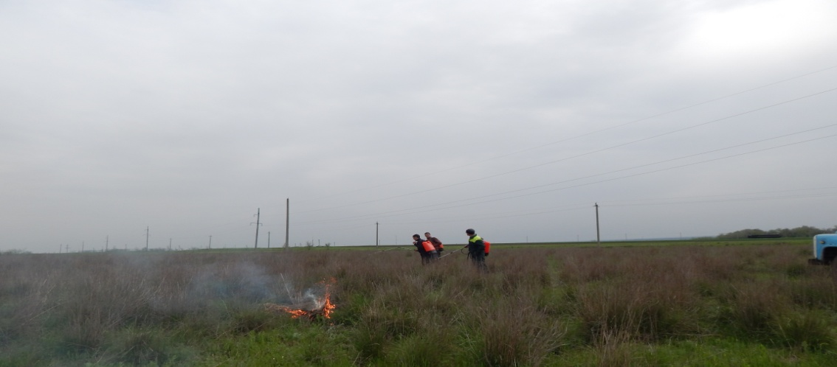
Расходы бюджета в сфере национальной безопасности и правоохранительной деятельности
Объем расходов местного бюджета по разделу «Национальная
безопасность и правоохранительная деятельность» составил:
Наименование | 2018 2019 2020
Защита населения и территории от чрезвычайных ситуаций природного и техногенного характера, гражданская оборона | 18,0 18,0 18,0
ИТОГО расходы | 18,0 18,0 18,0

Slide 13
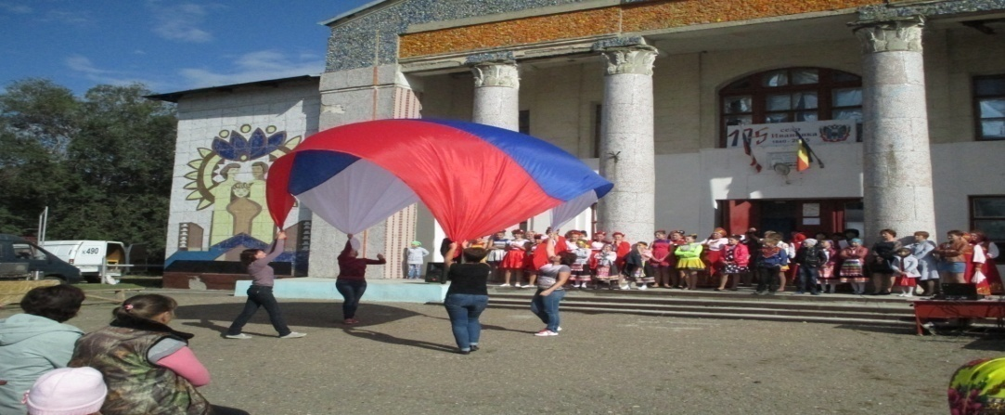
Расходы бюджета на культуру, кинематографию
счет средств бюджета Ивановского сельского поселения Сальского района учреждения культуры оказывают населению сельского поселения муниципальные услуги
по организации досуга и приобщения жителей муниципального образования к творчеству, культурному развитию и самообразованию, любительскому искусству и ремеслам и по организации библиотечного обслуживания.
Выполнение функций осуществляется бюджетными учреждениями : МБУК «СДК Ивановского сельского поселения»
Общий объем расходов по разделу «Культура и кинематография» составляет: За
2018 год 2019 год 2020 год
1626,7 т. руб. 1517,0 т.руб. 1458,9 т.руб.

Slide 14
Социальная политика
 | 2018 2019 2020
Пенсионное обеспечение | 58,0 58,0 58,0

Slide 15
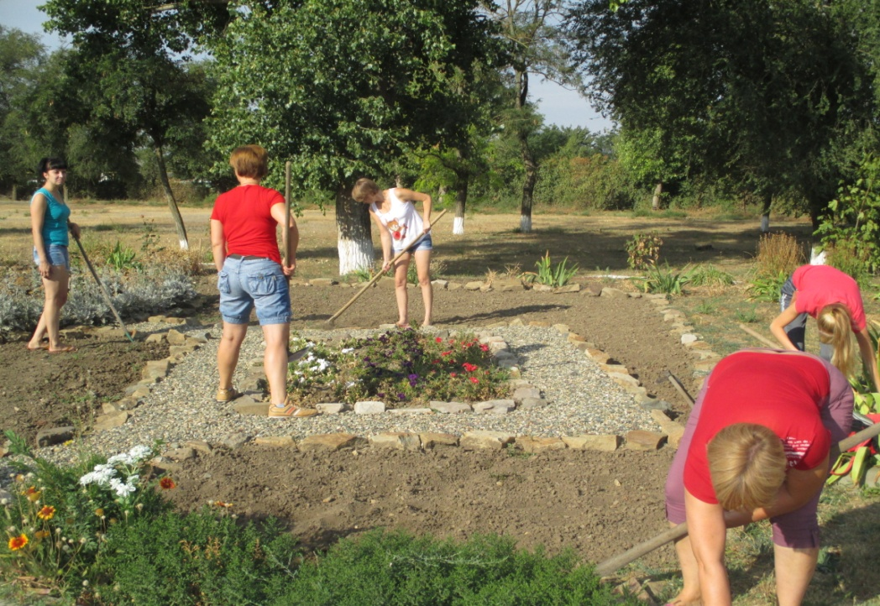
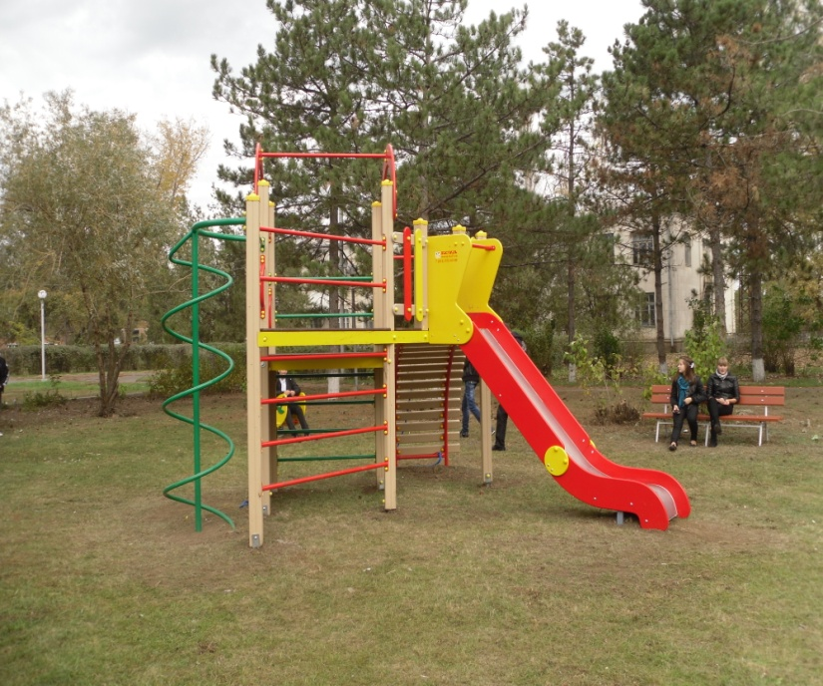
Расходы на жилищно-коммунальное хозяйство
На проведение мероприятий в области жилищно- коммунального хозяйства предусмотрены средства в следующих объемах:
 | 2018 год 2019 год 2020 год (тыс. рублей)
Благоустройство | 421,3 341,3 381,8

Slide 16

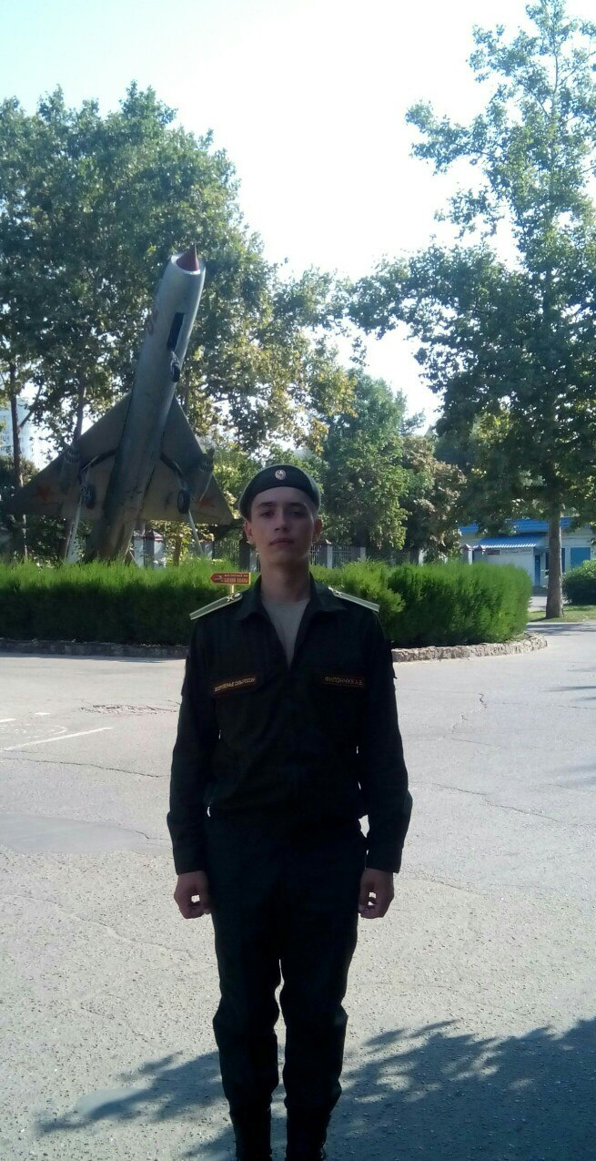
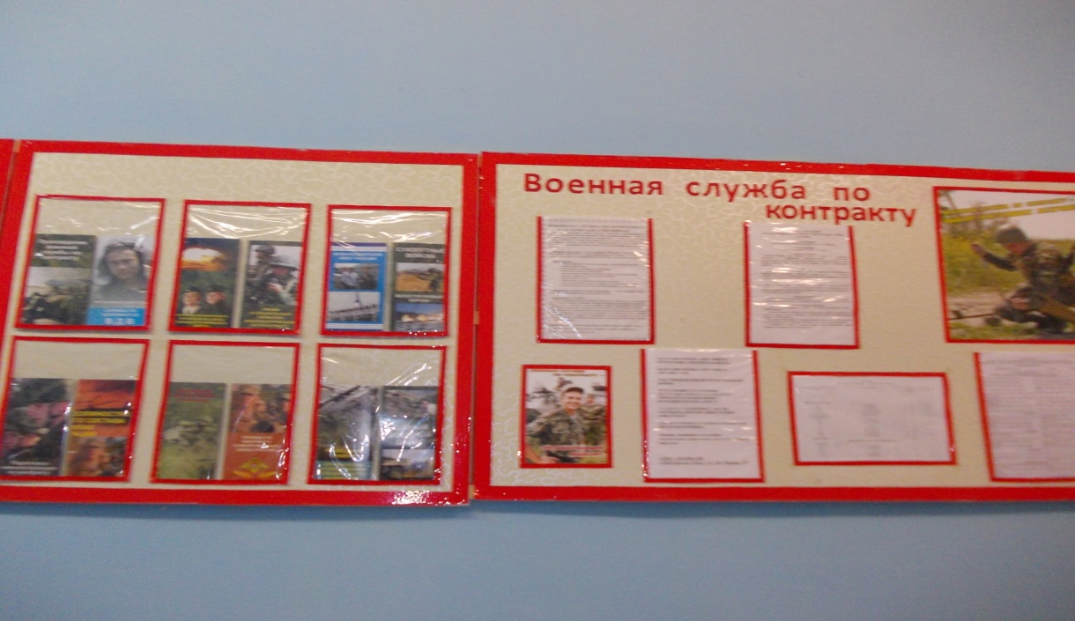
Расходы бюджета на национальную оборону
На осуществление первичного воинского учета на территориях, где отсутствуют военные комиссариаты в рамках не программных расходов органов местного самоуправления Ивановского сельского поселения :
2018-2020годы (тыс. рублей)
173,3

Slide 17
Отчет главы Администрации Ивановского сельского поселения о проделанной работе в 2018 году

Slide 18
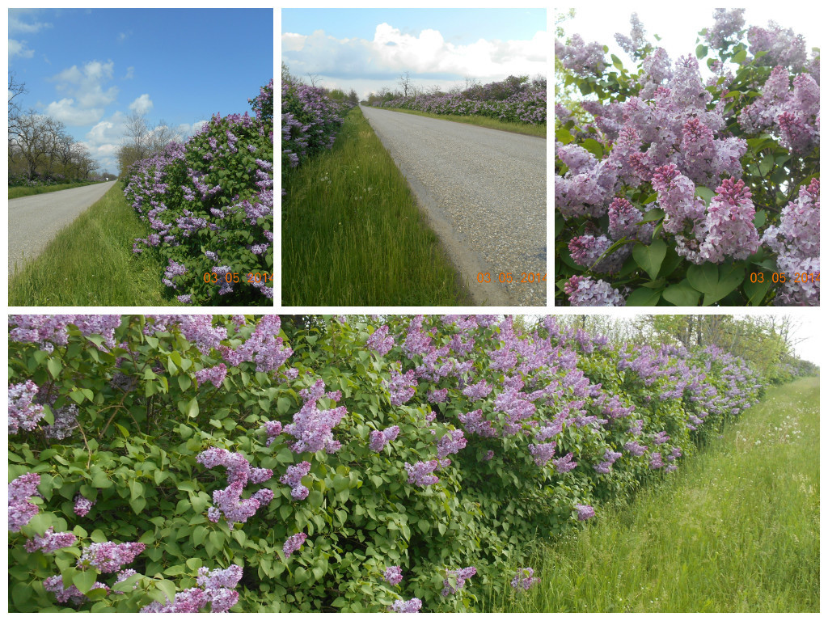
Благоустройство и санитарное содержание территории Ивановского сельского поселения в 2018 году

Slide 19
Весенние субботники

Slide 20
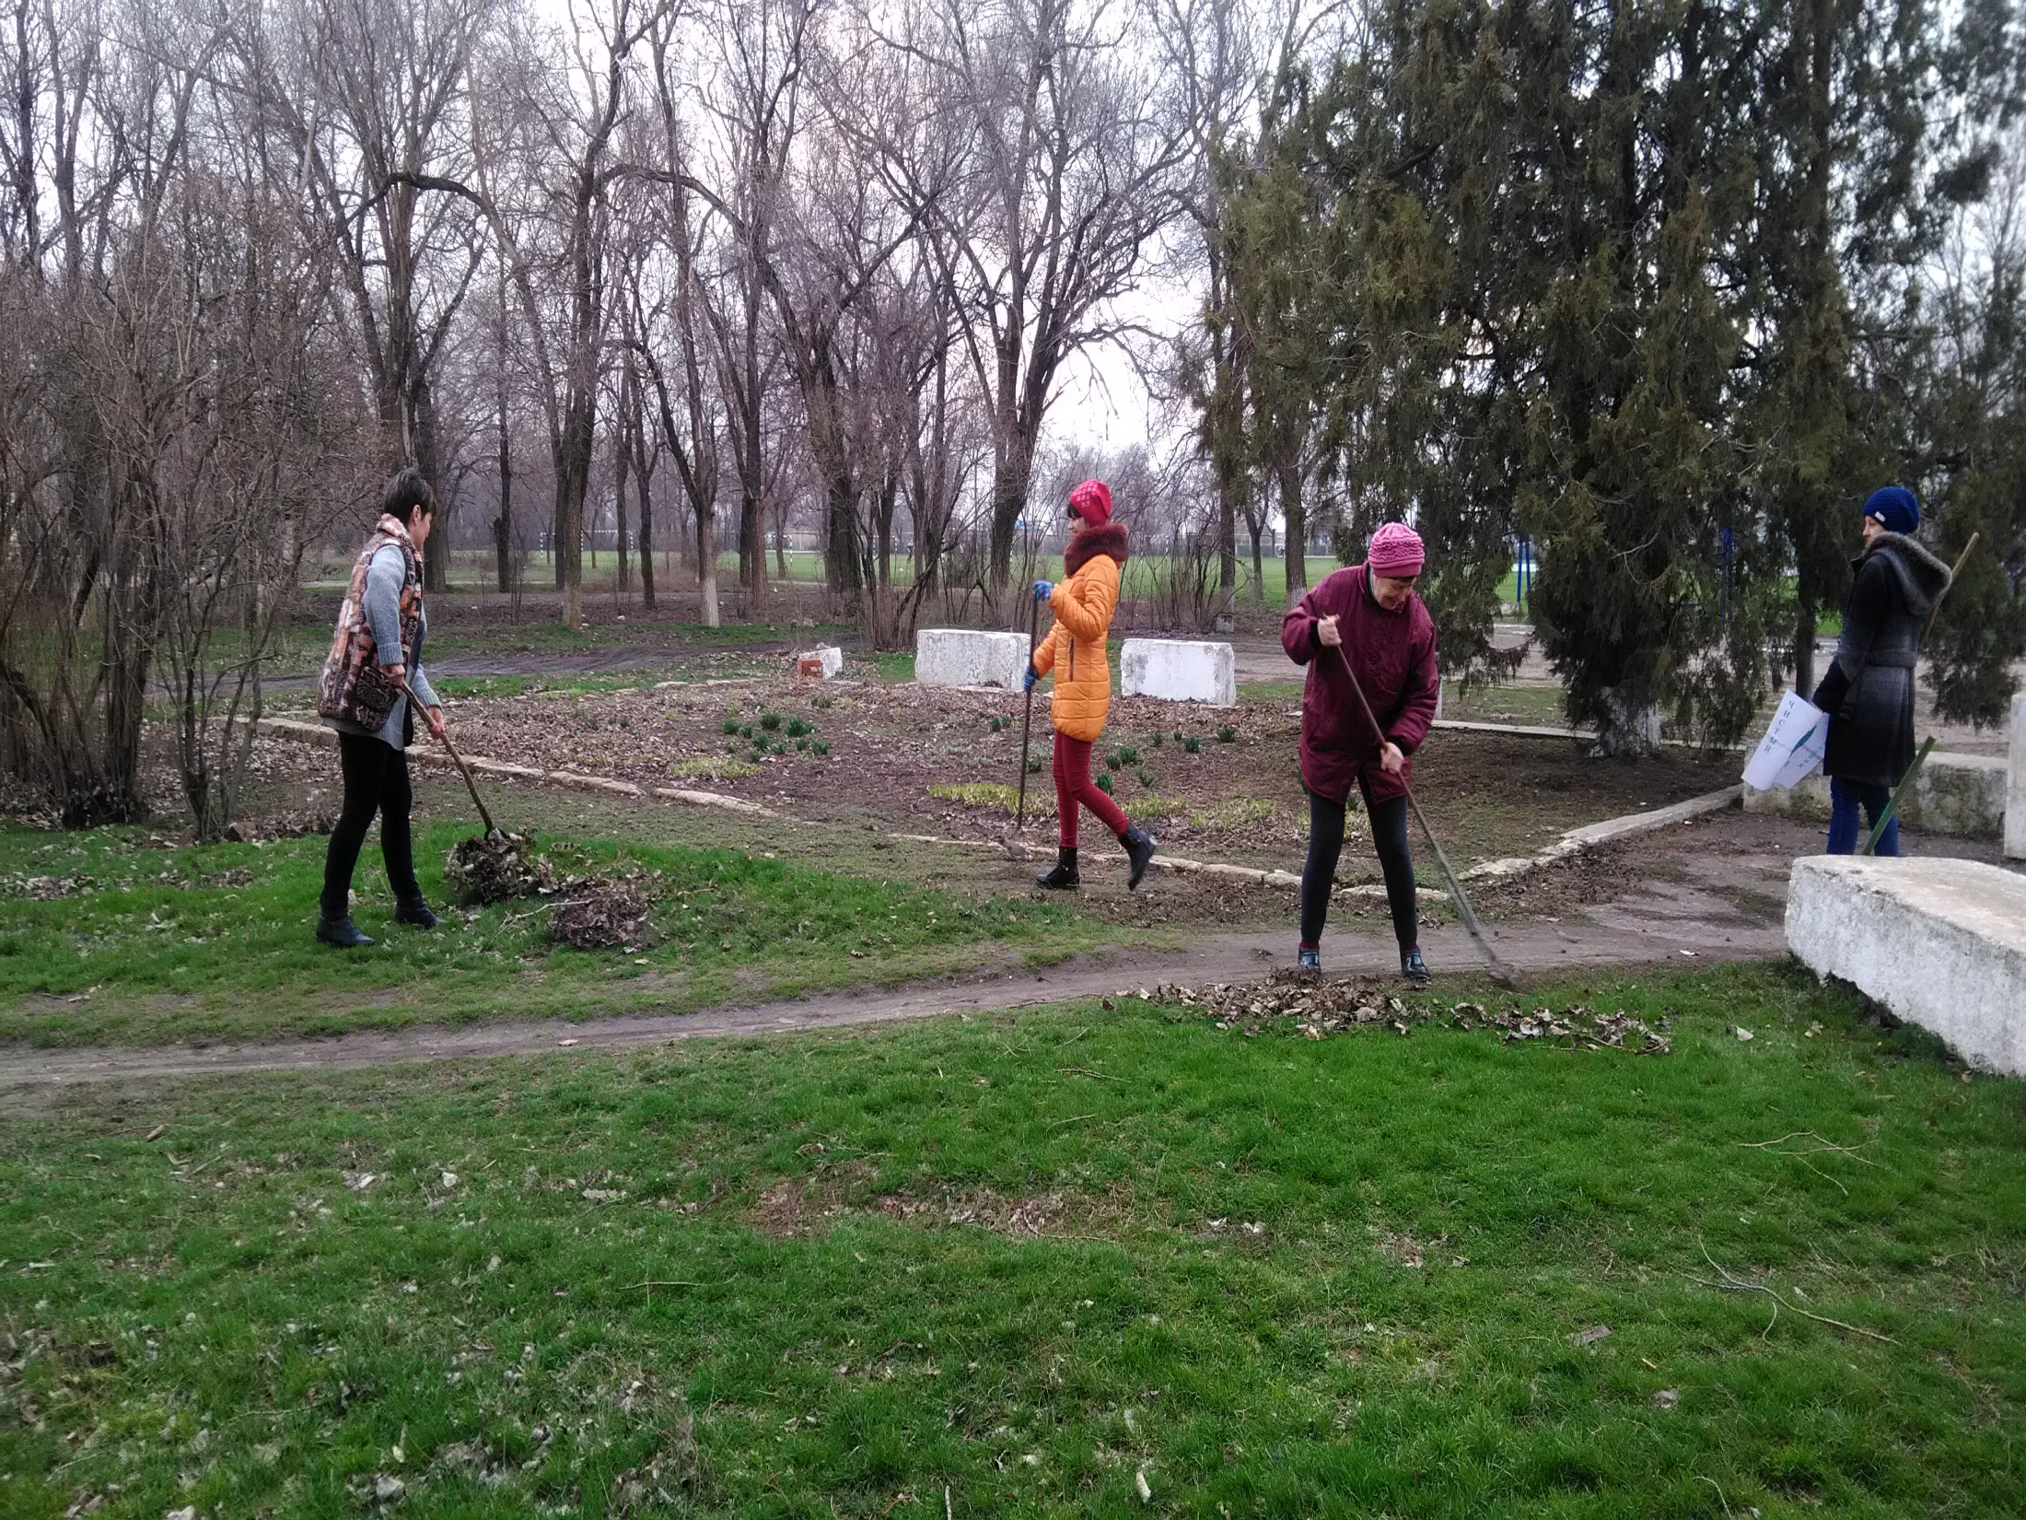

Slide 21
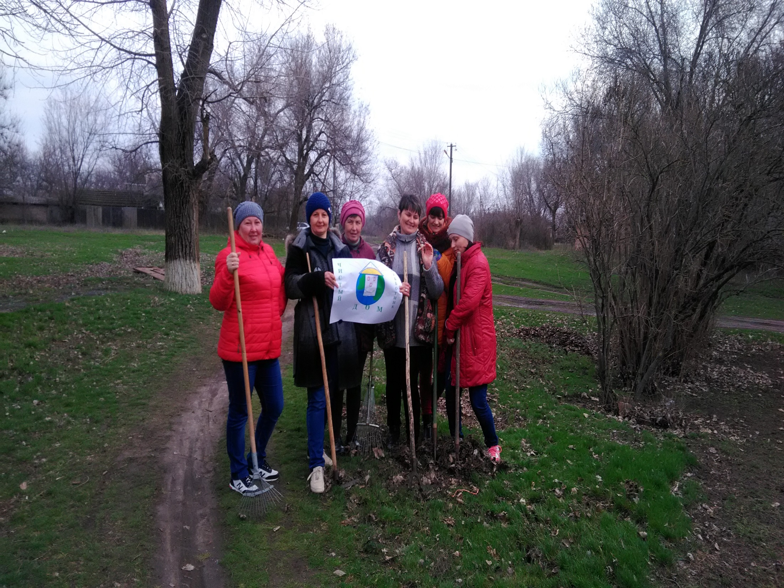

Slide 22
Подготовка кладбищ к пасхальной неделе

Slide 23
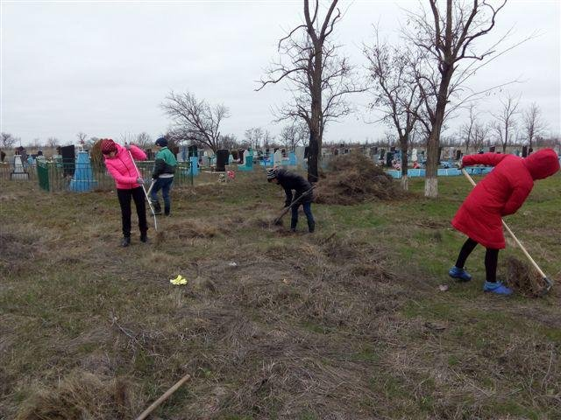

Slide 24
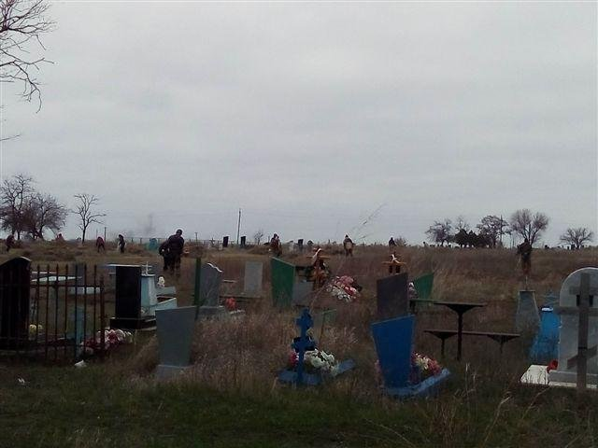

Slide 25
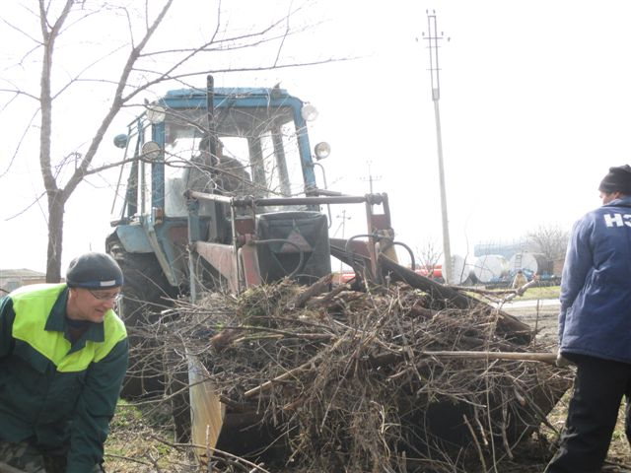

Slide 26
Вперед - к Первомаю!

Slide 27
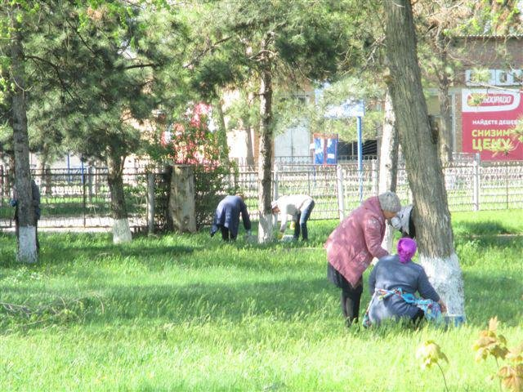

Slide 28
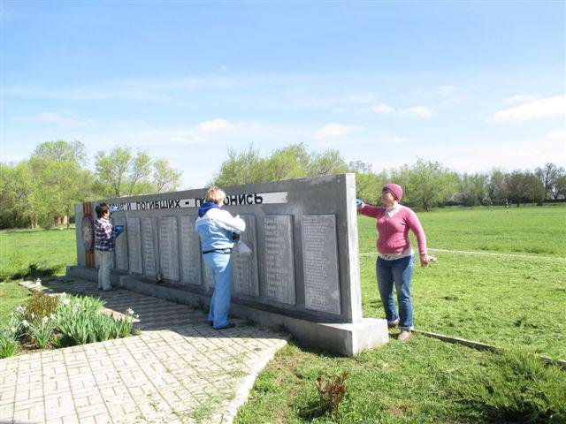

Slide 29
Летние будни на клумбах

Slide 30
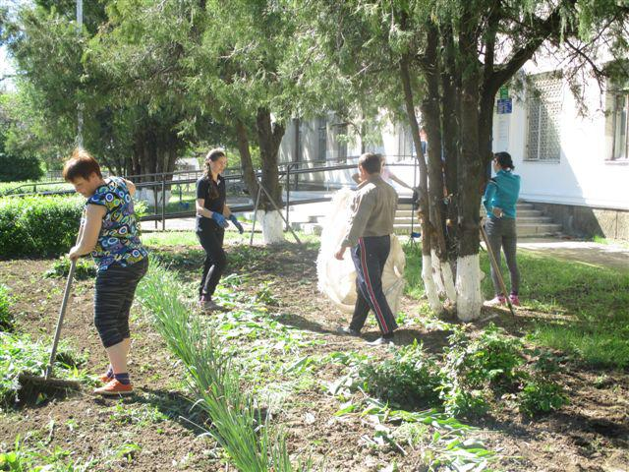

Slide 31
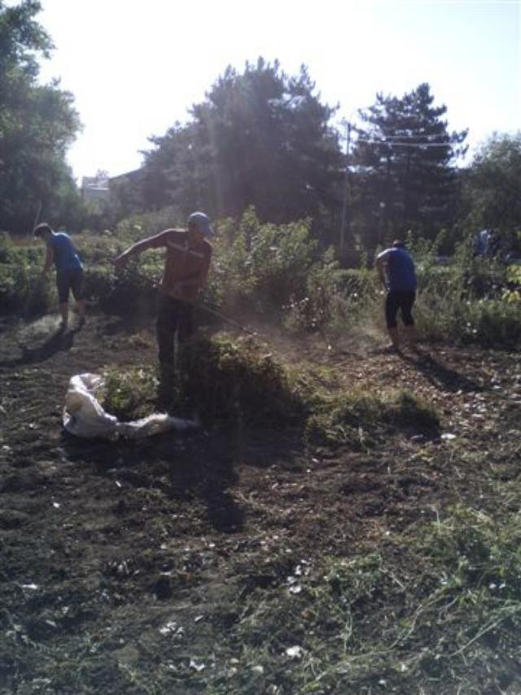

Slide 32
Сельскохозяйственное производство – основной вид деятельности предприятий Ивановки

Slide 33
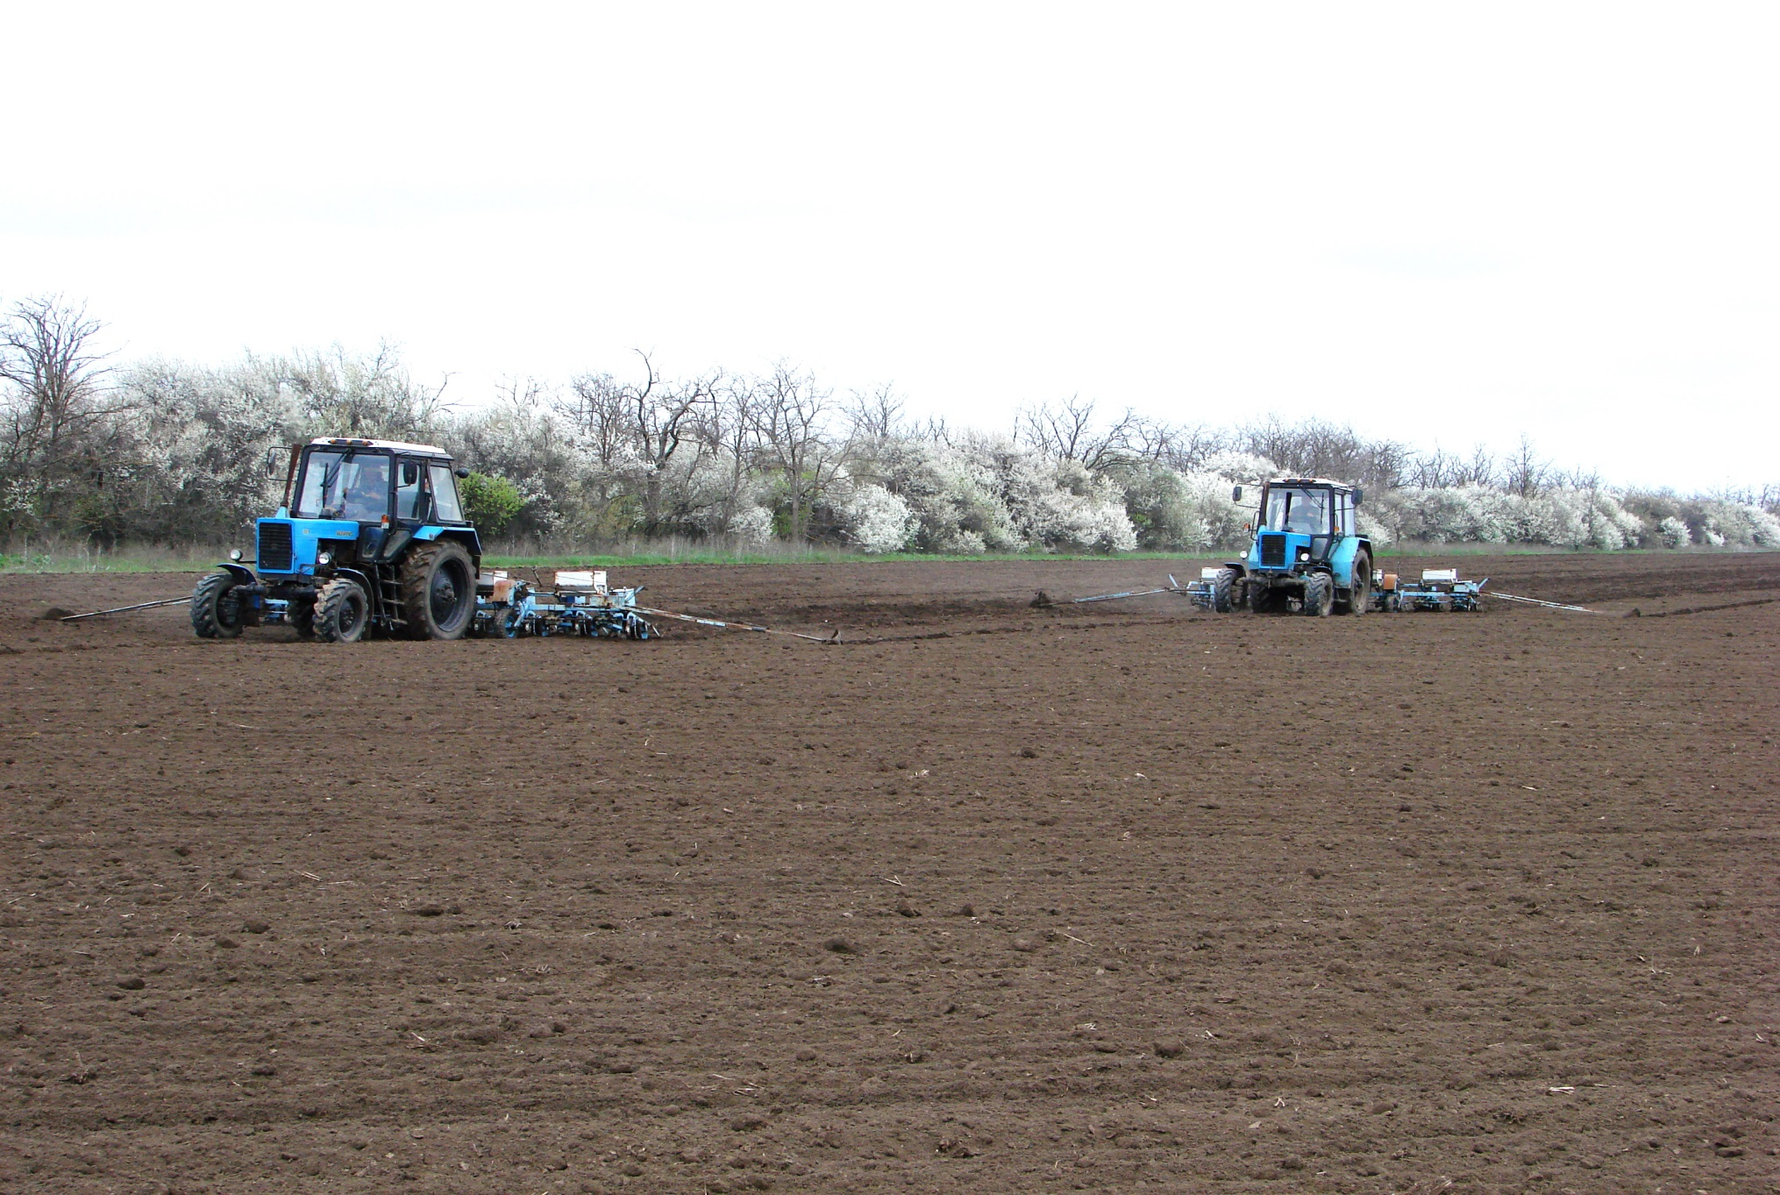
Весенне-полевые работы

Slide 34
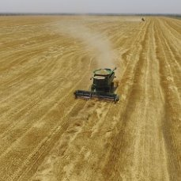
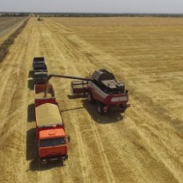
Уборка урожая 2018

Slide 35
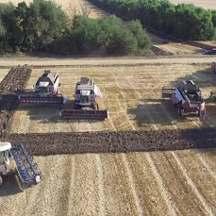
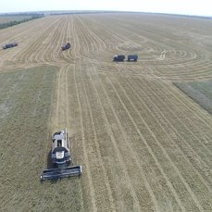

Slide 36
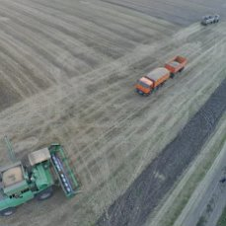
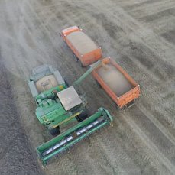

Slide 37
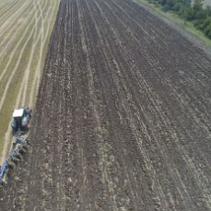
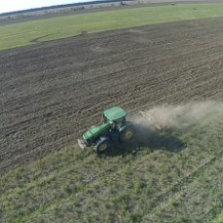
Подготовка к севу озимых

Slide 38
Отчет главы Администрации Ивановского сельского поселения о проделанной работе в 2018 году

Slide 39

Предотвращение чрезвычайных ситуаций природного и техногенного характера

Slide 40
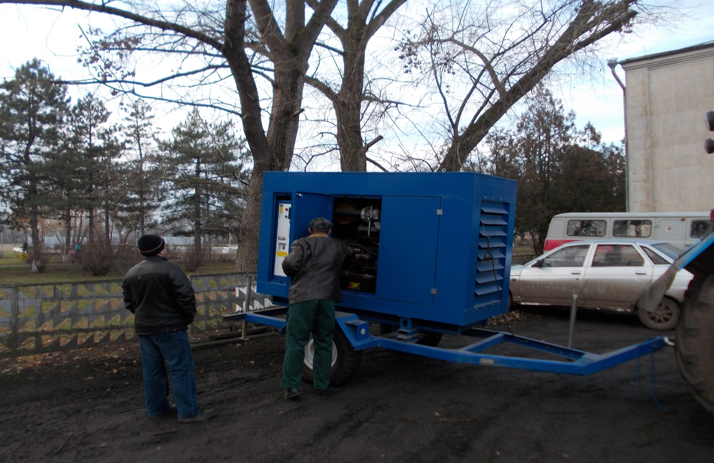
Проверка работоспособности резервного источника питания

Slide 41
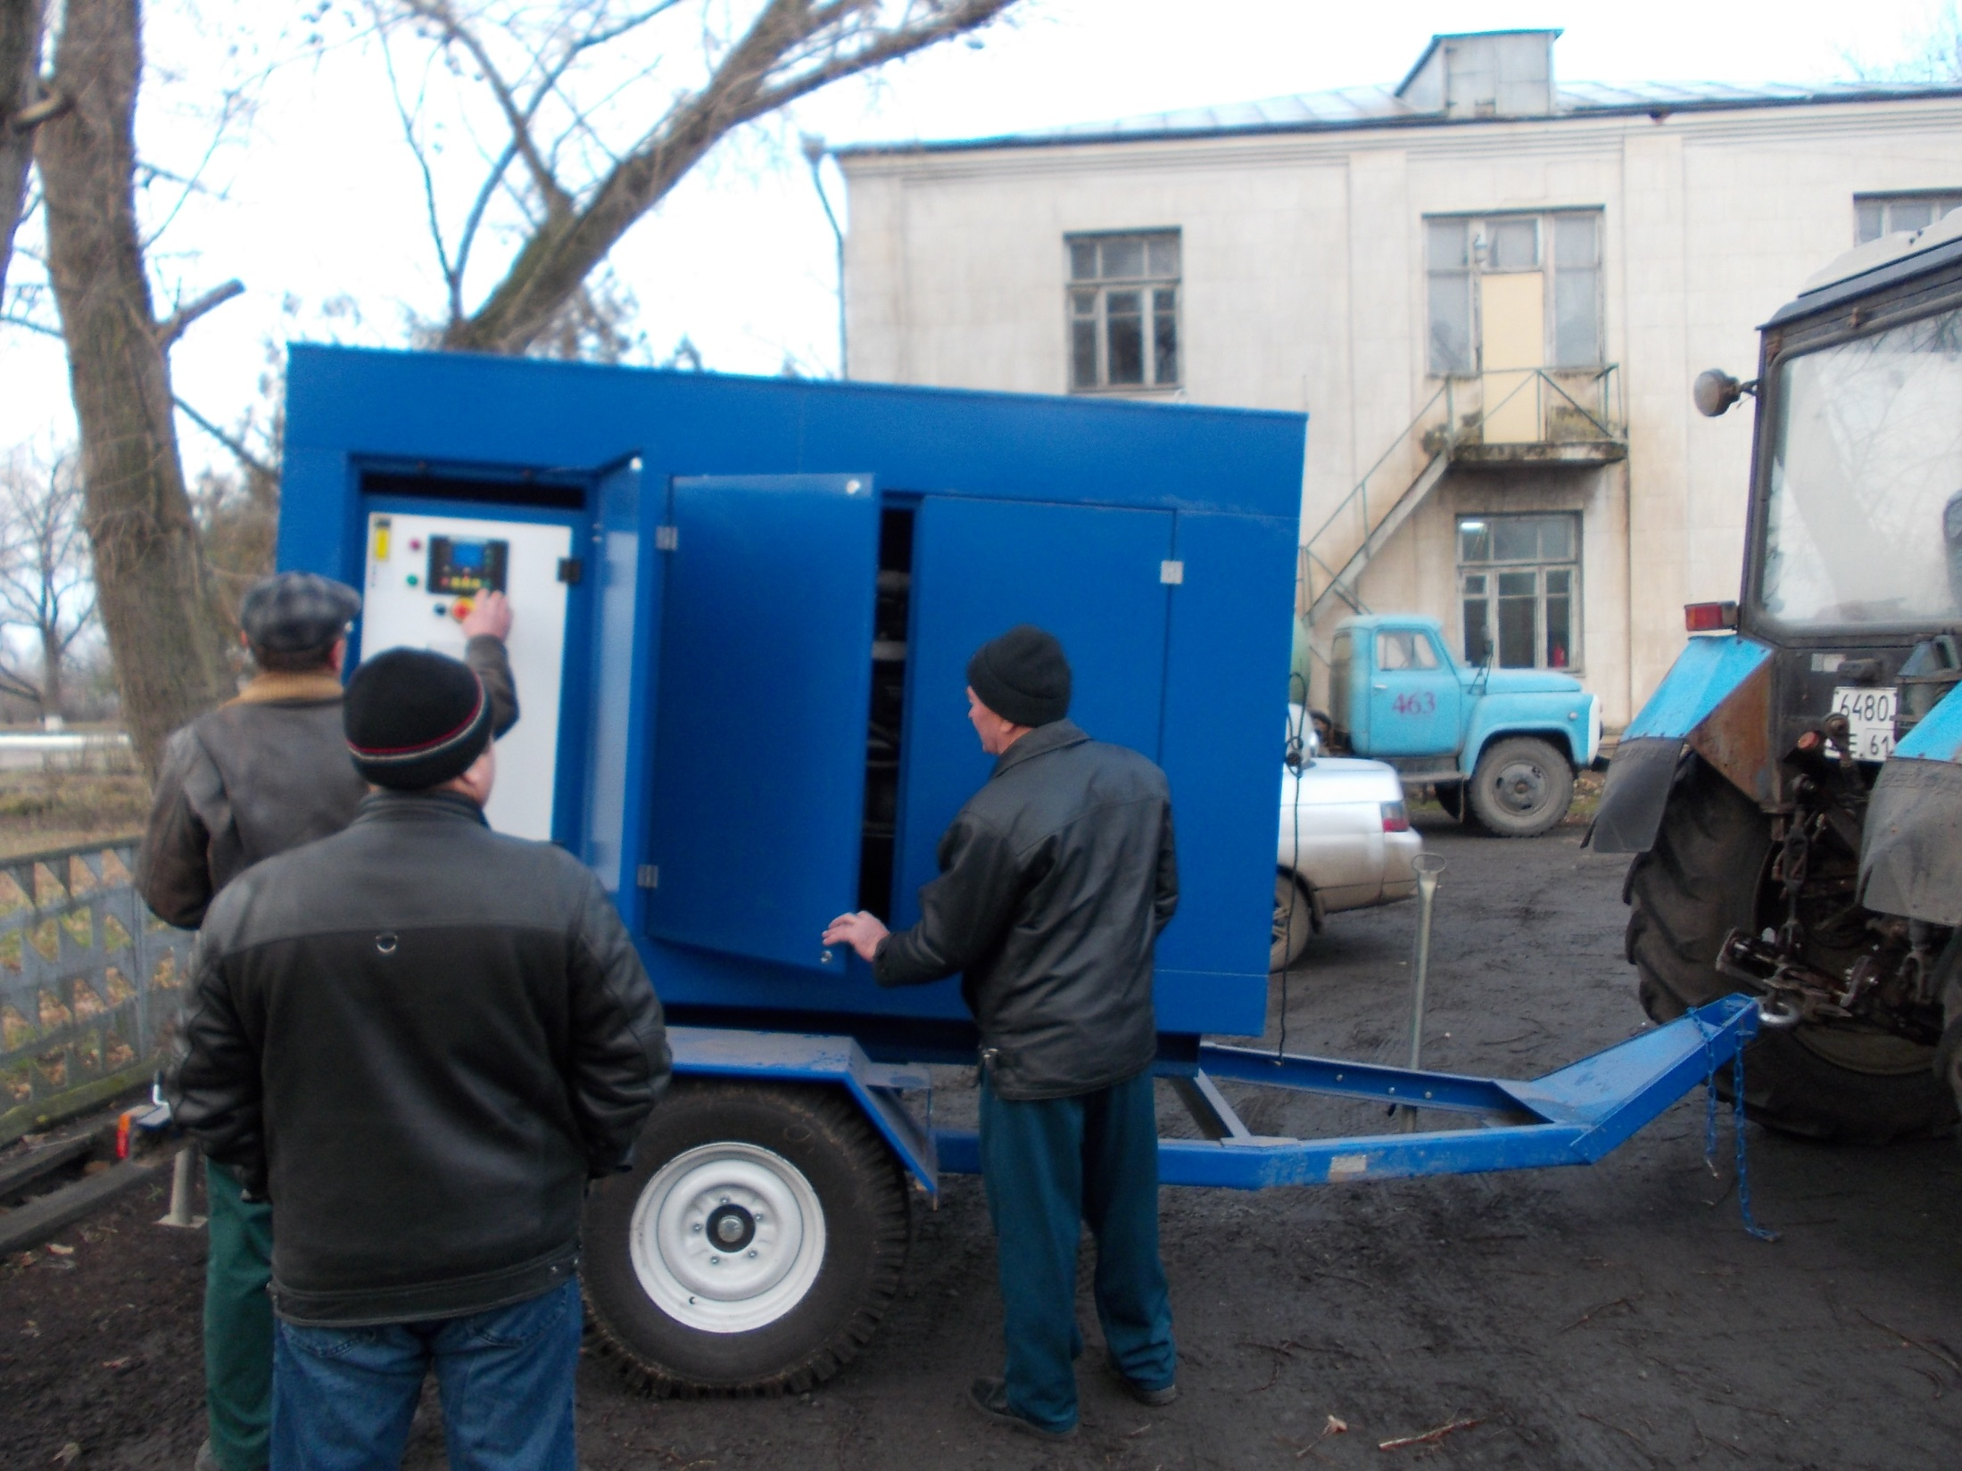

Slide 42
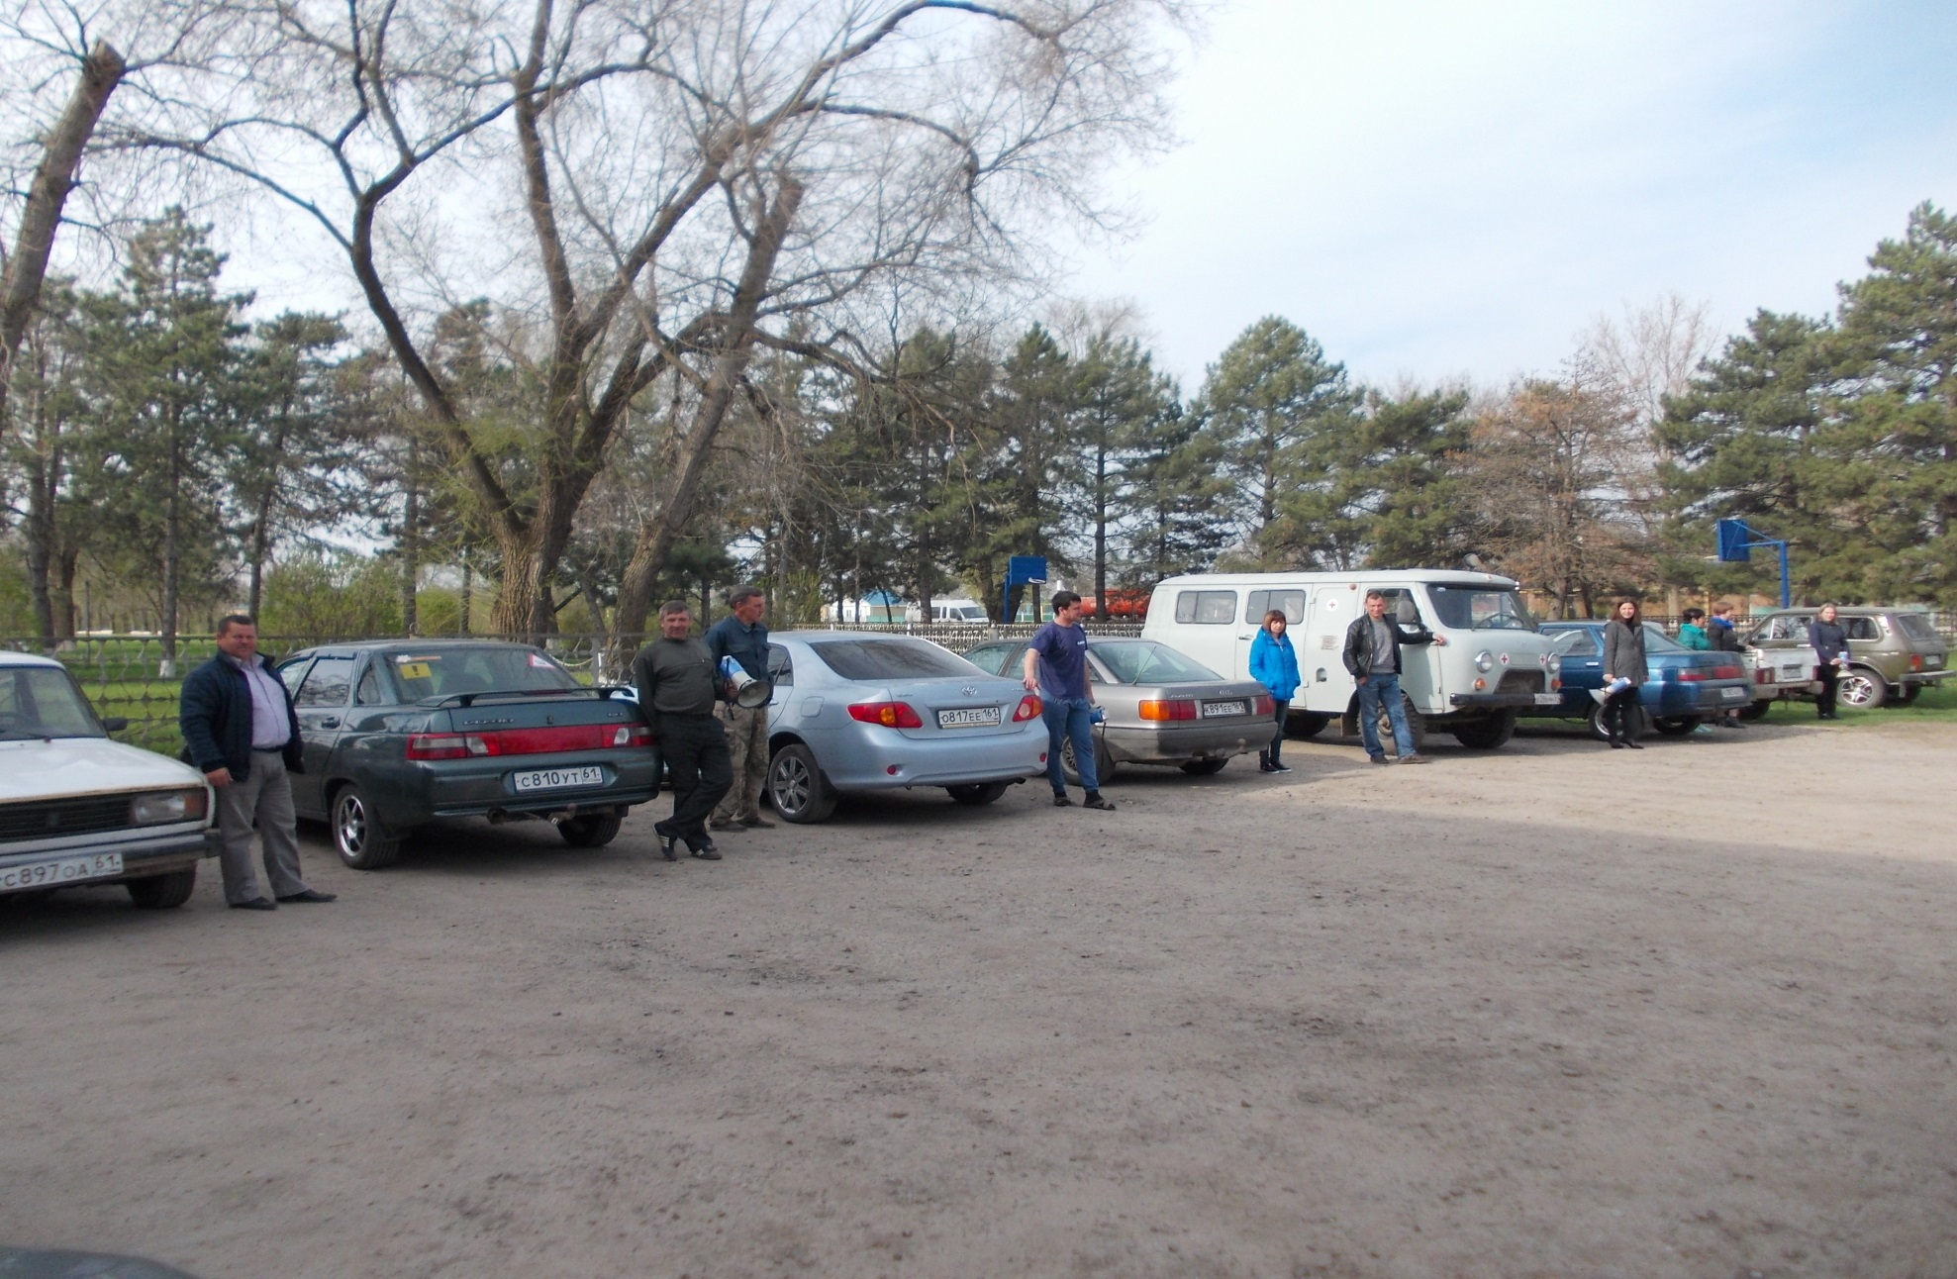
Тренировки по оповещению населения

Slide 43
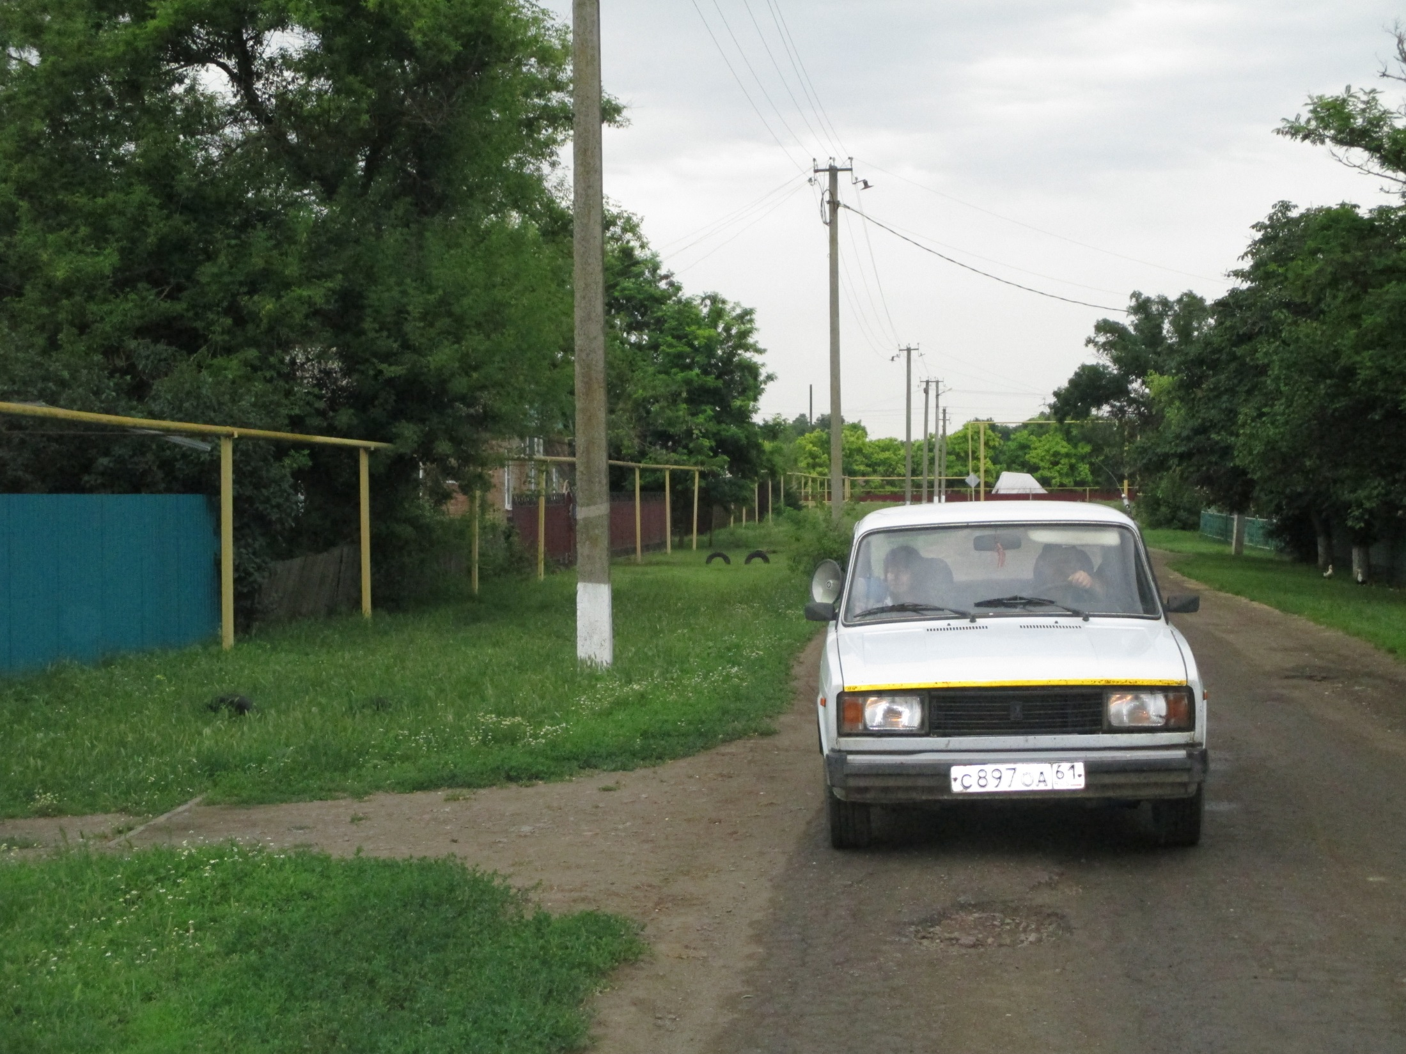

Slide 44
Отработка навыков по предотвращению ландшафтных пожаров

Slide 45
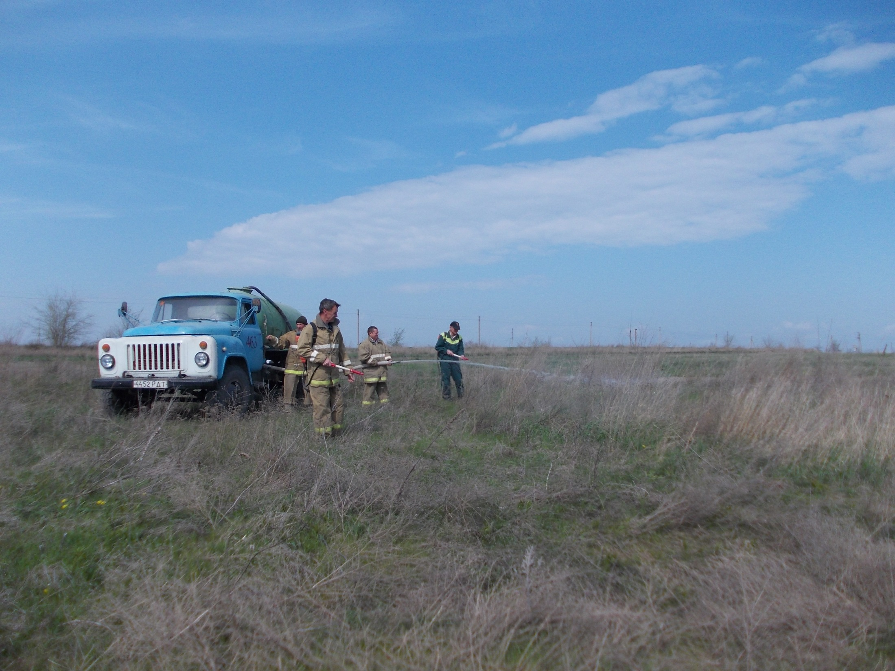

Slide 46
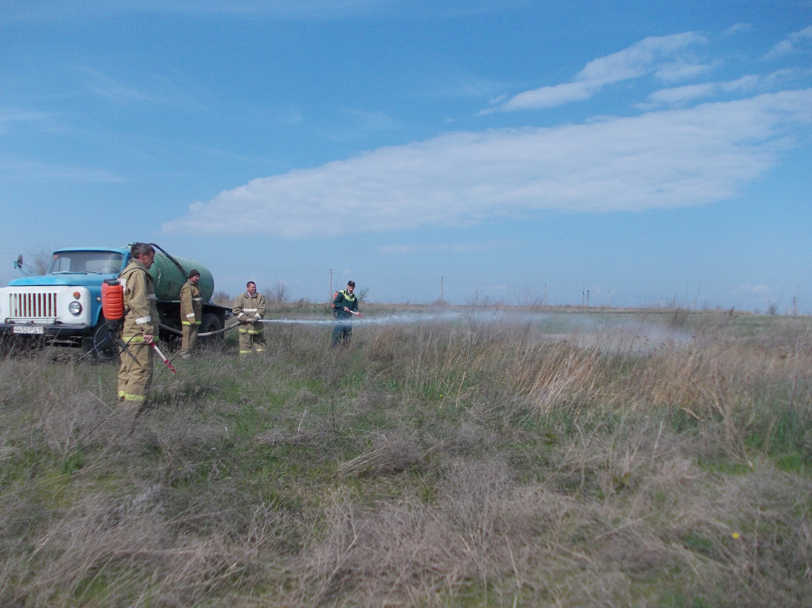

Slide 47
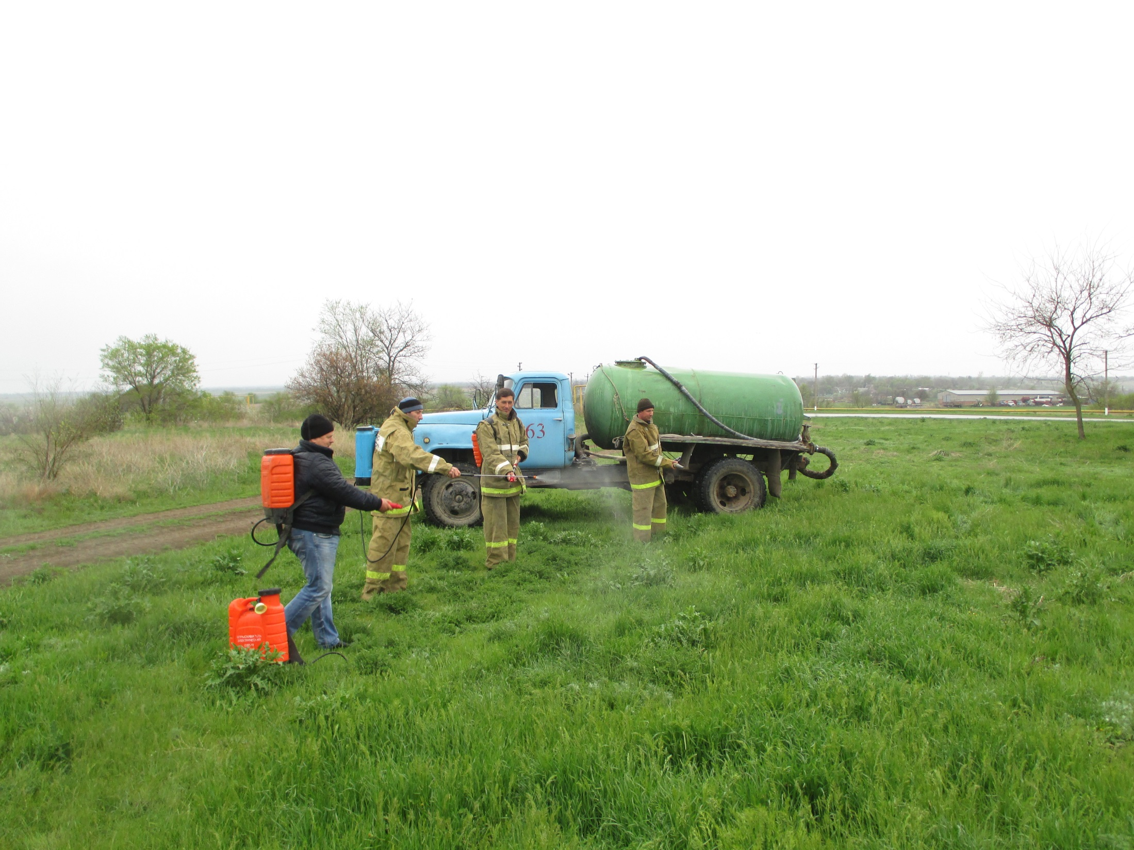

Slide 48
Отчет главы Администрации Ивановского сельского поселения о проделанной работе в 2018 году

Slide 49
Культурно-массовые мероприятия 2018 года

Slide 50
Митинг и возложение венков ко Дню освобождения Сальского района от немецко-фашистских захватчиков

Slide 51
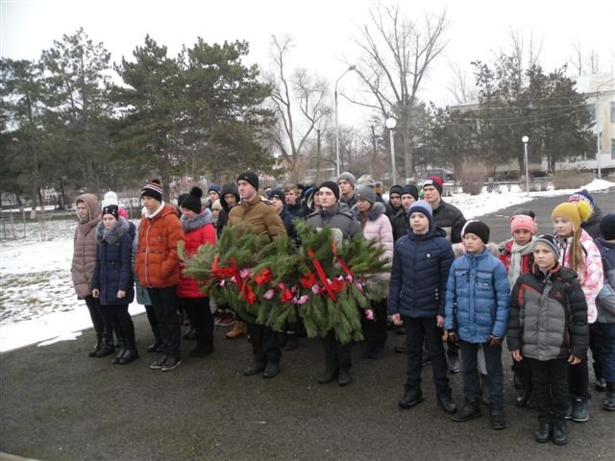

Slide 52
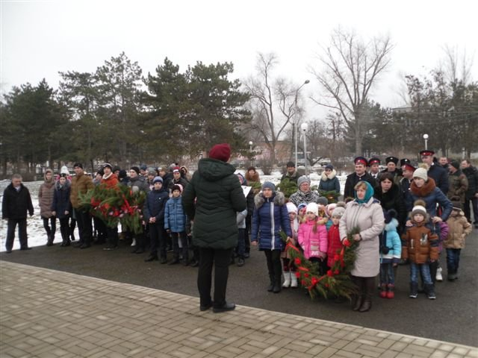

Slide 53
Проводы Масленицы

Slide 54
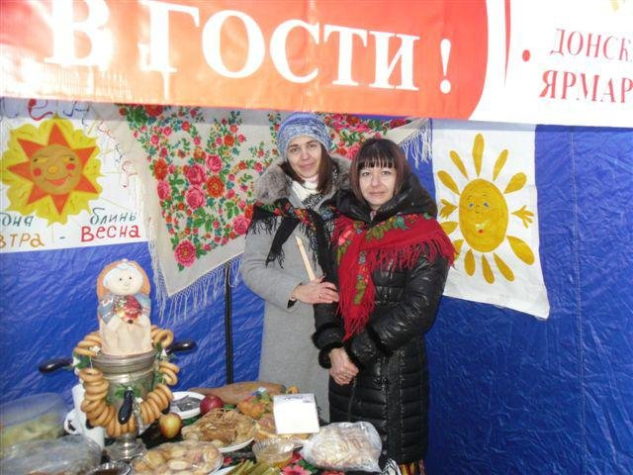

Slide 55
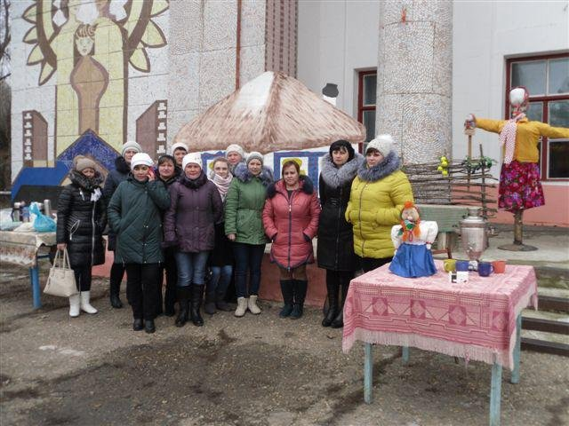

Slide 56
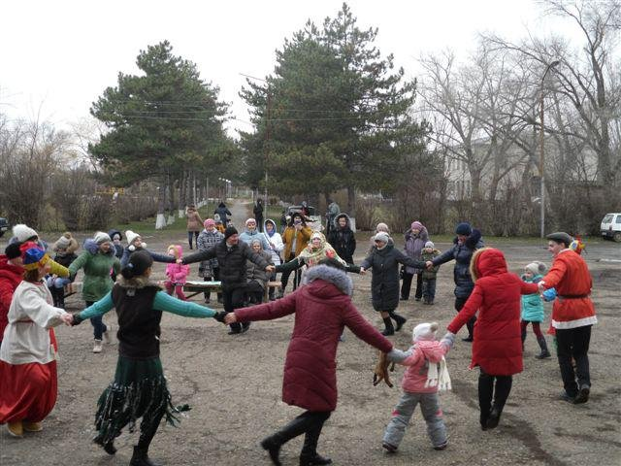

Slide 57
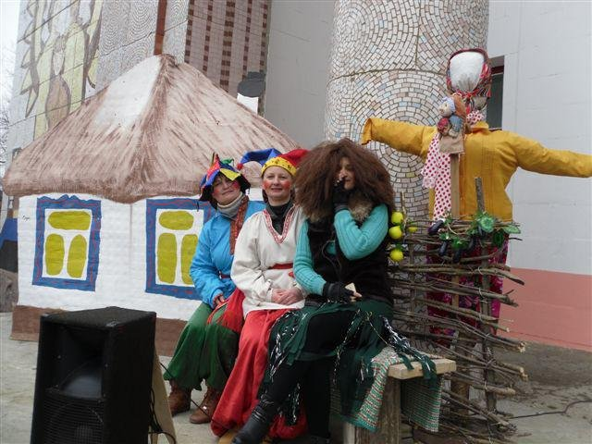

Slide 58
День защитника Отечества

Slide 59
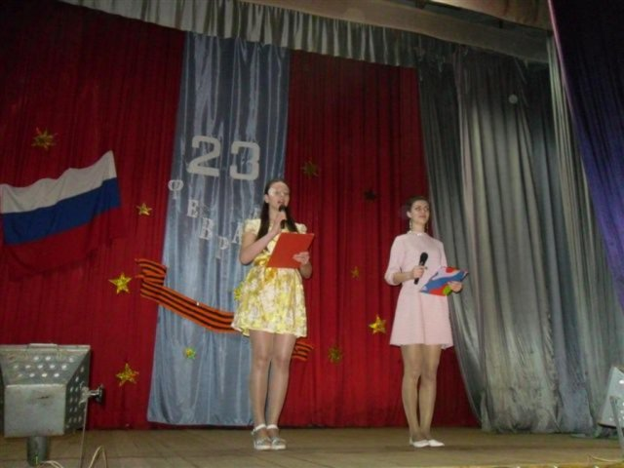

Slide 60
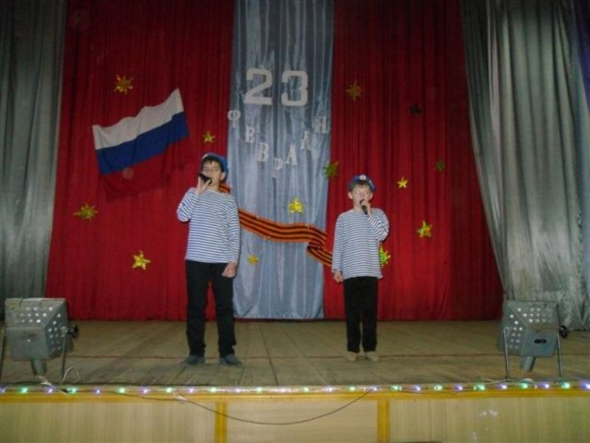

Slide 61
Международный женский день

Slide 62
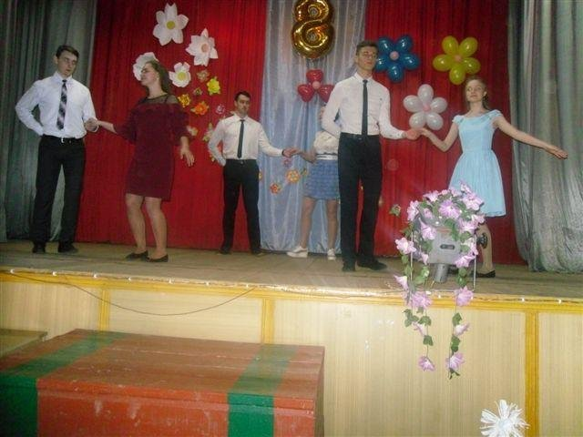

Slide 63
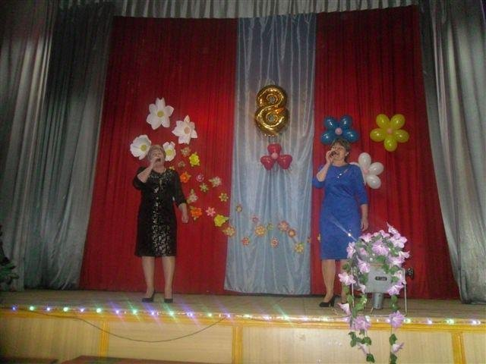

Slide 64
День Победы!
Как он был от нас далек!

Slide 65
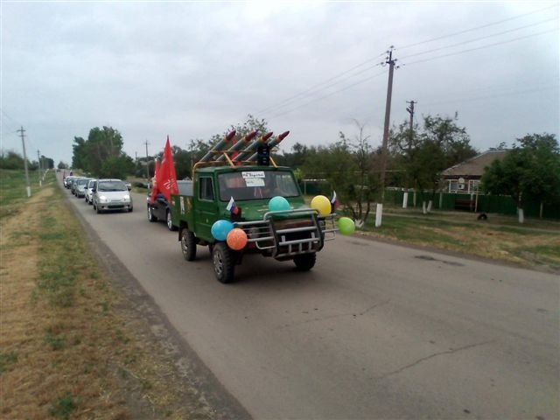

Slide 66
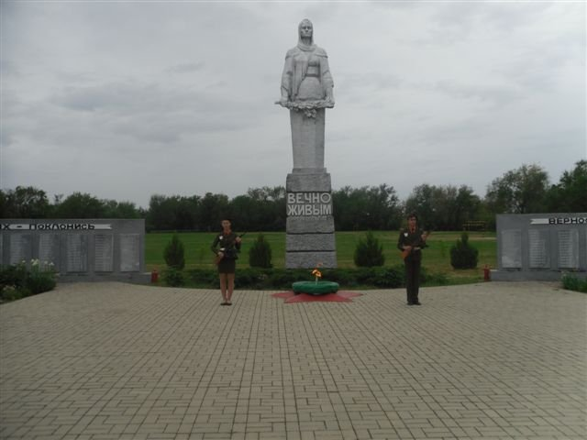

Slide 67
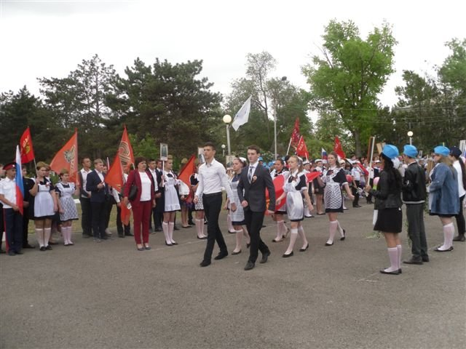

Slide 68
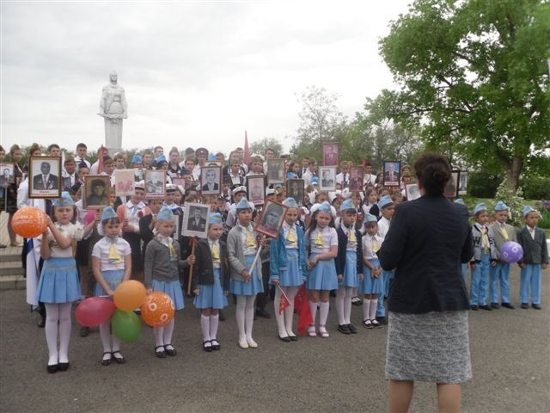

Slide 69


Slide 70
Праздник детства 1 июня

Slide 71


Slide 72


Slide 73

Летняя оздоровительная кампания

Slide 74

Традиционная встреча ветеранов ГСВГ в Ивановке

Slide 75


Slide 76
День Флага России

Slide 77


Slide 78


Slide 79

На казачьем фестивале у берегов реки Маныч

Slide 80
Поздравления односельчан с Днем семьи, любви и верности

Slide 81


Slide 82


Slide 83
Выездные поздравления пожилых односельчан

Slide 84


Slide 85


Slide 86
День села Ивановка

Slide 87


Slide 88


Slide 89


Slide 90
Поздравления с Днем Матери

Slide 91


Slide 92


Slide 93
Новогодние поздравления

Slide 94


Slide 95


Slide 96
Спорт 2018 в селе Ивановка

Slide 97

Турнир по настольному теннису ко Дню воина-интернационалиста

Slide 98

Турнир по классическим шахматам

Slide 99

Участники весеннего велопробега в Красную поляну

Slide 100
Традиционный турнир по мини-футболу ко Дню Победы

Slide 101


Slide 102


Slide 103


Slide 104


Slide 105
Детский турнир по мини-футболу среди школьных команд Сальского района ко Дню защиты детей в с.Ивановка

Slide 106


Slide 107


Slide 108


Slide 109
Традиционный триатлон среди жителей Сальского района и гостей на территории Ивановского сельского поселения

Slide 110


Slide 111


Slide 112


Slide 113


Slide 114


Slide 115

Соревнования по фигурному вождению велосипеда

Slide 116


Slide 117


Slide 118
Закрытый турнир по мини-футболу среди местных команд ко Дню рождения села Ивановка

Slide 119


Slide 120


Slide 121


Slide 122


Slide 123
Деятельность ТОС «Общественный музей села Ивановка»

Slide 124


Slide 125


Slide 126


Slide 127


Slide 128


Slide 129


Slide 130


Slide 131


Slide 132


Slide 133


Slide 134

Комплектующие для перехода на цифровое телевидение

Slide 135


Slide 136

Создание народного военно-исторического комплекса «Самбекские высоты»

Slide 137
Эскизы проекта музейного комплекса «Самбекские высоты»

Slide 138



Slide 139



Slide 140
Построим музей всем миром!
Банковские реквизиты:
Юго-западный банк ПАО «Сбербанк России»
БИК 046015602
Расчетный счет №40703810252090000634
Кор.счет №30101810600000000602
Наименование получателя: Благотворительный Фонд поддержки
создания народного военно-исторического музейного комплекса
«Самбекские высоты».
ПОЖЕРТВОВАНИЕ МОЖНО СДЕЛАТЬ С ПОМОЩЬЮ СМС: отправьте на номер 7715 СМС со словом "самбек" и суммой пожертвования.

Slide 141
Спасибо Всем за внимание! Приглашаю желающих на личный прием.

